Slide 1

数据殖民与算法霸权：
AI爬虫如何瓦解互联网伦理共识
作者：李文俊

Slide 2


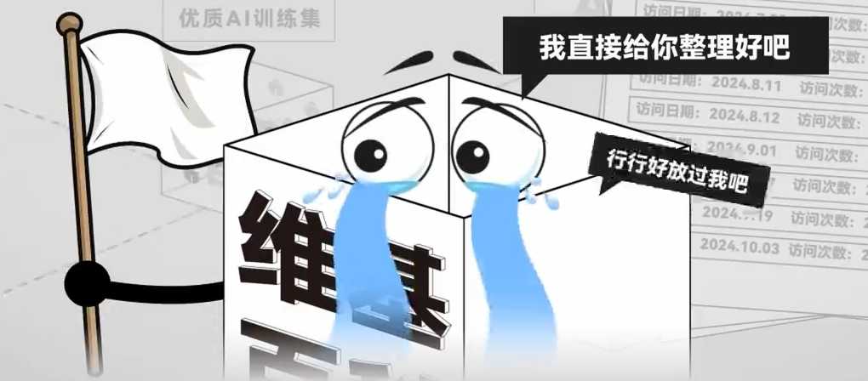
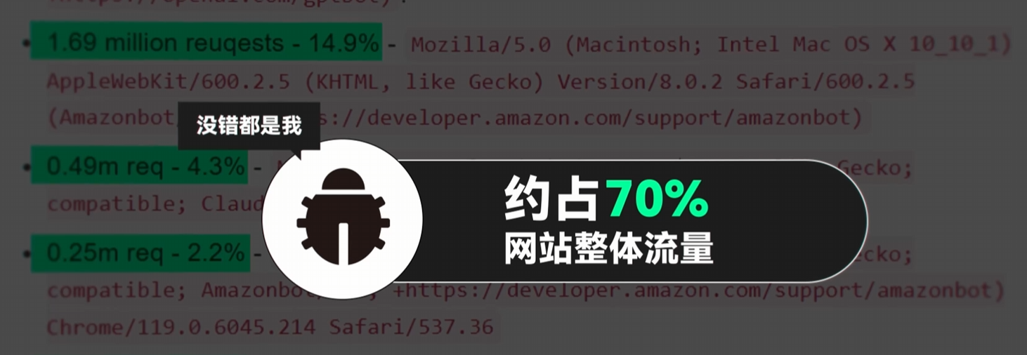

爬虫热潮下的隐性危机
维基百科被迫开放数据
Mozilla流量异常
维基百科将数据集作为JSON文件发布供AI训练.
Mozilla发现网站流量前五名全是爬虫，占了网站七成流量
原因是AI爬虫使其带宽成本增加50%
这些数据大厂的行为不是孤例，而是AI爬虫技术在全球范围内带来的普遍冲击
爬虫是否在DDoS整个互联网吗？

Slide 3
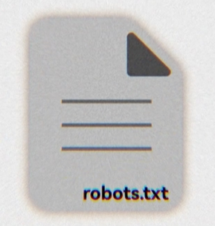
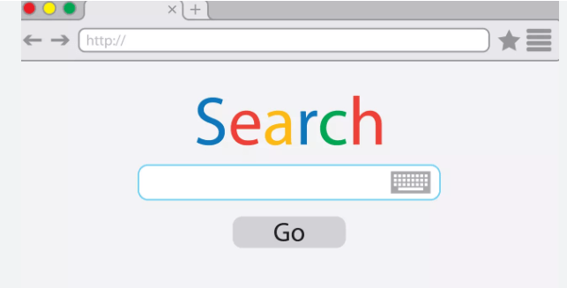
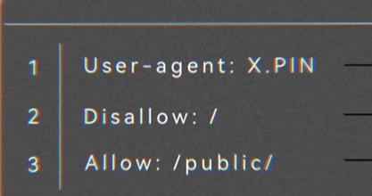

爬虫的前世今生
爬虫是一个能够自动打开网页，获取内容存到数据库的自动化工具
爬虫在获取数据的同时，也为网站带来了源源不断的访客流量——互利共生
传统网络爬虫最大的应用场景是搜索引擎
索引
搜索引擎
搜索引擎爬虫
网站
君子协议
曝光+流量
全球有五亿网站使用robots.txt文件规范爬虫行为
Notes:
爬虫是一个能够自动打开网页，获取内容存到数据库的自动化工具

Slide 4

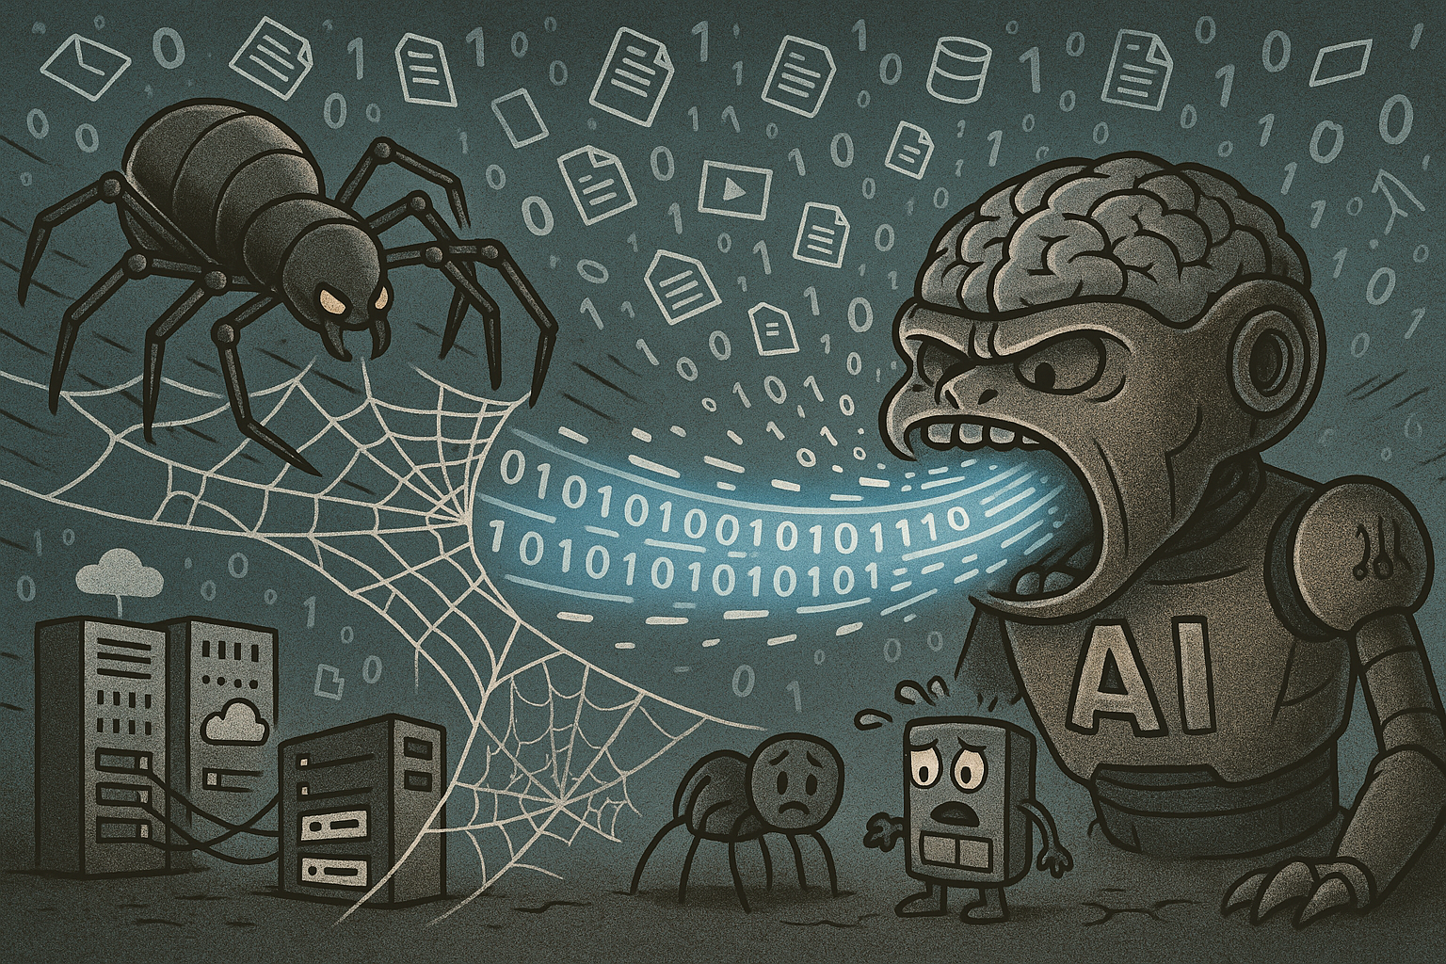

AI爬虫
“如果说搜索引擎爬虫是一位信息搬运工，那么AI爬虫更像是一位数据掠夺者。”
AI爬虫最大的应用场景是大模型训练的数据采集
打破了搜索引擎时代爬虫和网站之间双赢的格局
搜索引擎爬虫
AI爬虫
有针对性
贪婪
无差别爬取所有内容，使得模型表现更为全面，造成网站相当多的资源浪费
流量反哺网站
剥削
网站沦为AI的'数据饲料'，多数成果去源留利
遵守robots规则
无耻
突破协议限制，多数违规抓取，无视robots协议
Notes:
*“如果说搜索引擎爬虫是一位信息搬运工，那么AI爬虫更像是一位数据掠夺者。”*

Slide 5








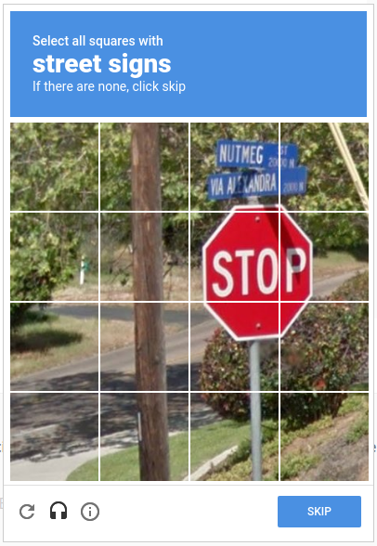

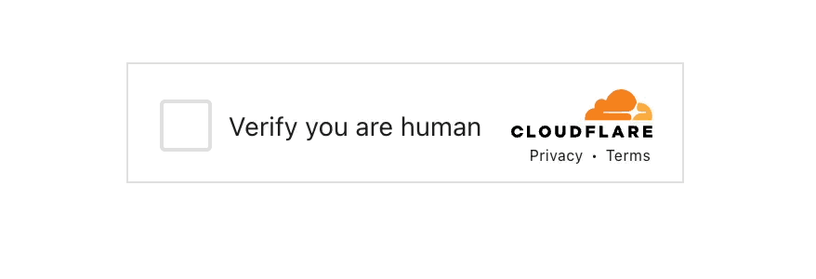
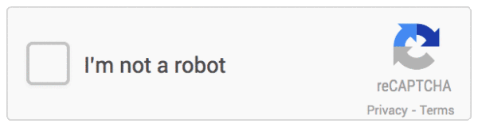

Robots协议为何在AI时代失效
道德规范而非法律效力，依赖于爬虫设计者的道德约束
非强制性
数据价值超越道德底线， “数据越多越值钱”
商业利益驱动
AI爬虫技术 VS 反爬机制
反爬机制需要投入更多资金，个人开发者难以承担
OCR+深度学习
验证码
代理IP池
IP限制
无头浏览器自动化
动态渲染
反指纹技术
数据指纹
Notes:
动态渲染 vs 无头浏览器自动化 数据指纹 vs 反指纹技术

Slide 6




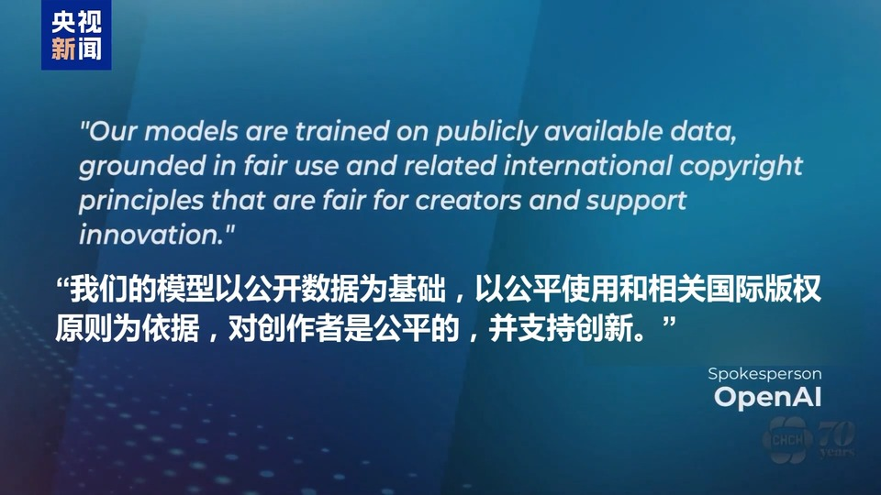
AI爬虫：技术进步 or 数据掠夺？
即使AI爬虫遵守了robots.txt，争议也不会消失——真正的问题是，谁有权决定我们的数据被如何使用？
技术派
权利派
数据是“社会公共资源”，合理利用数据可以创造更大价值
开放不等于免费拿走训练，这是“数据殖民”
推动AI进步造福全人类
用户没授权，也没补偿，属于“隐形剥削”
抓取≠复制，AI通过“学习”产生新价值
反对商业滥用和权利失衡
系统性失衡
技术力量正在碾压社会共识
算法霸权：强者技术越强，越能绕规则，弱者反抗成本越高
robots.txt 代表的“最低共识”正在被瓦解
伦理的缺失终将会反噬技术本身 —— 开放互联网封闭化，内容创作减少，模型质量也会下降……
Notes:
系统性失衡：技术力量正在碾压社会共识
伦理缺失会反噬技术本身 —— 开放互联网被封闭化，内容创作减少，模型质量也会下降

Slide 7






“争论爬虫的好坏没有意义，我们需要的是一个问题最小化，利益最大化的系统”
重建共识：AI爬虫时代的伦理底线
平衡
可控
AI不能只取，不予；不能只强，不约束
透明
建立"AI爬虫协议"新标准
甚至立法规范
公平
AI训练的数据来源应可追溯
用户有权知情
技术不应只为强者服务
应当建立利益分享机制
Notes:
霞鹜文楷

